Slide 1
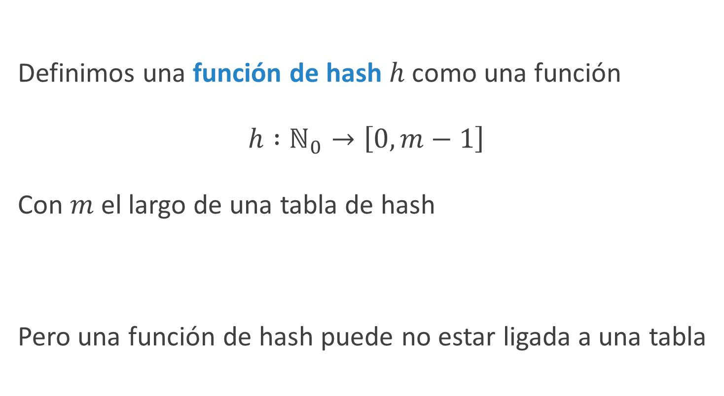
Función de hash
Definimos una función de hash $h$ como una función
$h :ℕ_{0}→\left[0, m−1\right]$
Con $m$ el largo de una tabla de hash
Pero una función de hash puede no estar ligada a una tabla

Slide 2
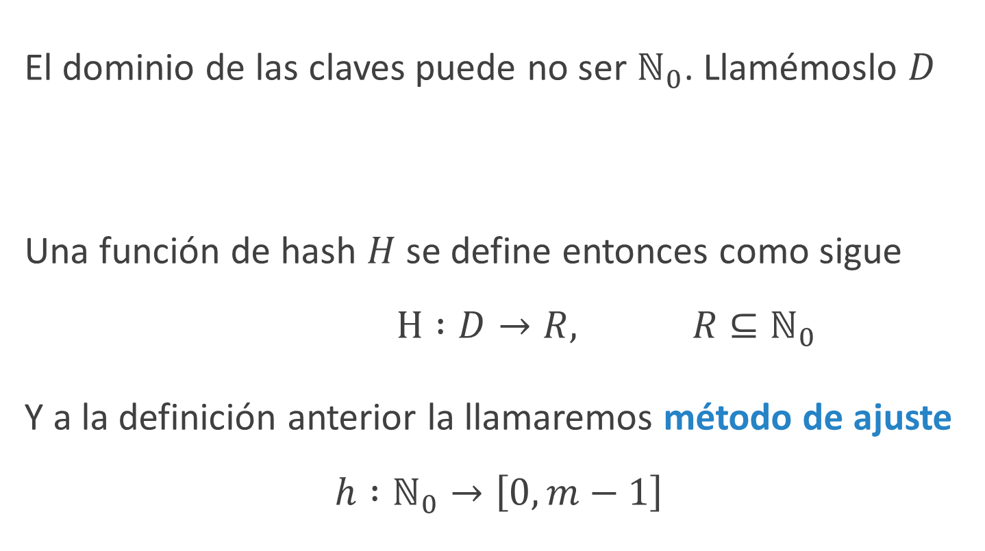
Función de hash
El dominio de las claves puede no ser $ℕ_{0}$. Llamémoslo $D$
Una función de hash $H$ se define entonces como sigue
$$H∶D→R, { R⊆ℕ}_{0}$$
Y a la definición anterior la llamaremos método de ajuste
$$h :ℕ_{0}→\left[0, m−1\right]$$

Slide 3

Función cualquiera
Cualquier función $f :D→R$ cumple con que
$x=y→f\left(x\right)=f(y)$
Esto significa que
$f\left(x\right)≠f\left(y\right)→x≠y$

Slide 4
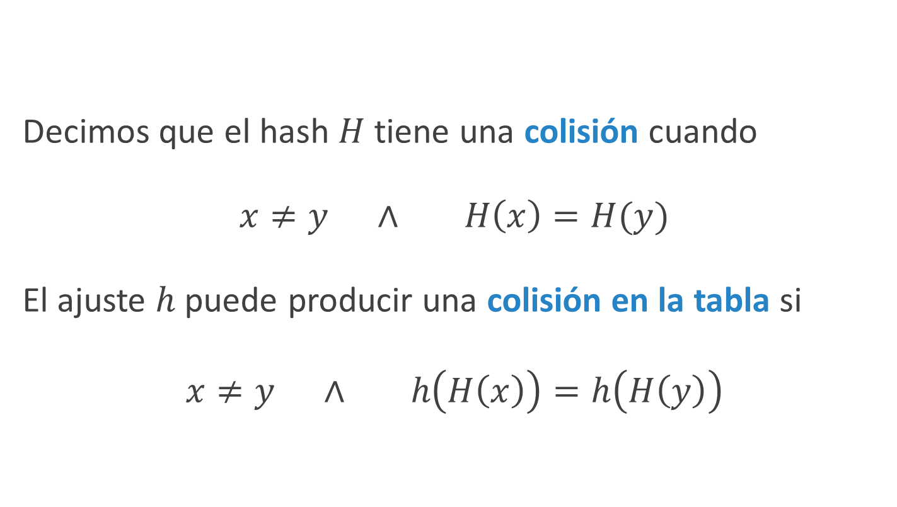
Colisiones
Decimos que el hash $H$ tiene una colisión cuando
$x≠y ∧ H\left(x\right)=H(y)$
El ajuste $h$ puede producir una colisión en la tabla si
$x≠y ∧ h\left(H\left(x\right)\right)=h\left(H\left(y\right)\right)$

Slide 5

Propiedades de una función
Una función cualquiera $f :D→R$ puede ser:
Inyectiva
Sobreyectiva
Biyectiva
¿Qué significa esto para una función de hash $H$?

Slide 6
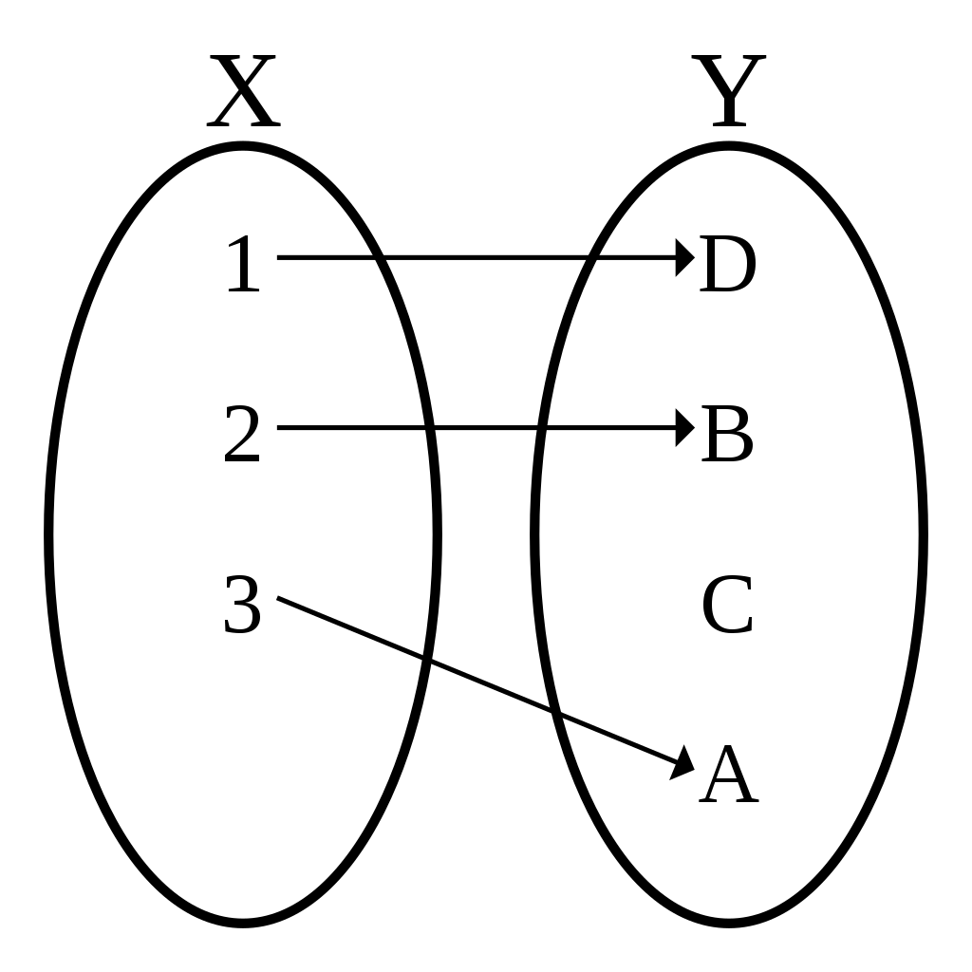
Función Inyectiva

Slide 7
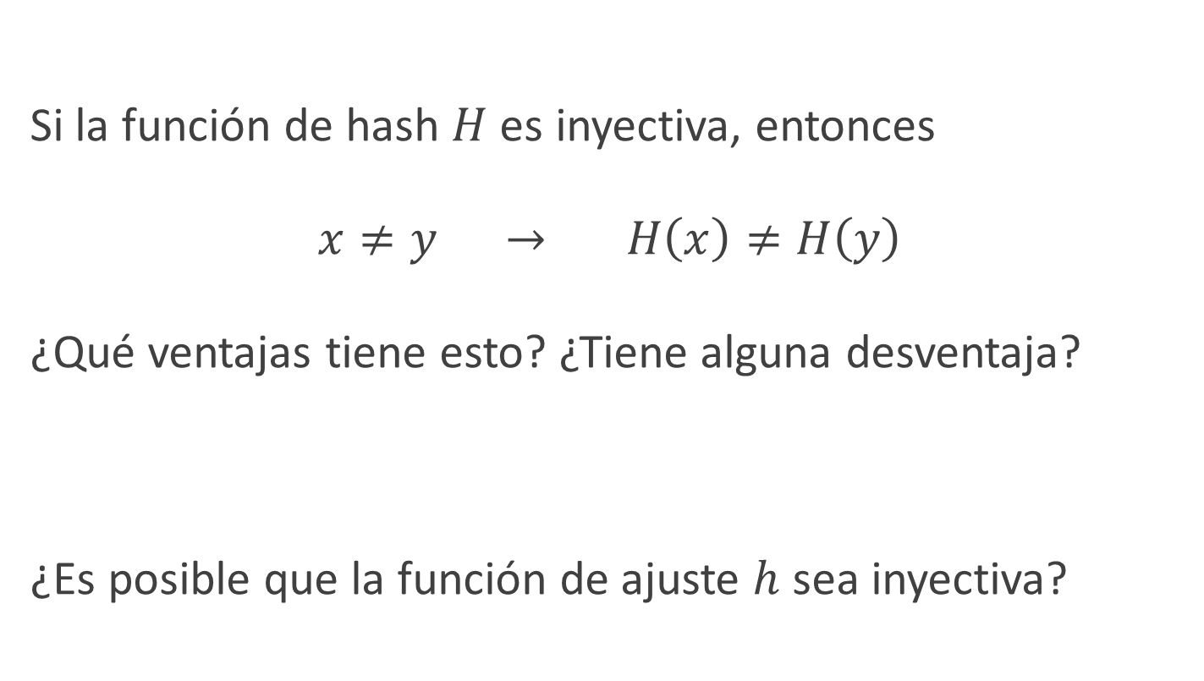
Función Inyectiva
Si la función de hash $H$ es inyectiva, entonces
$x≠y → H\left(x\right)≠H\left(y\right)$
¿Qué ventajas tiene esto? ¿Tiene alguna desventaja?
¿Es posible que la función de ajuste $h$ sea inyectiva?

Slide 8
Función Perfecta
Una función de hash inyectiva se dice perfecta
La única posibilidad de colisiones es por el ajuste
Podemos comparar por hashes y olvidarnos de la clave

Slide 9
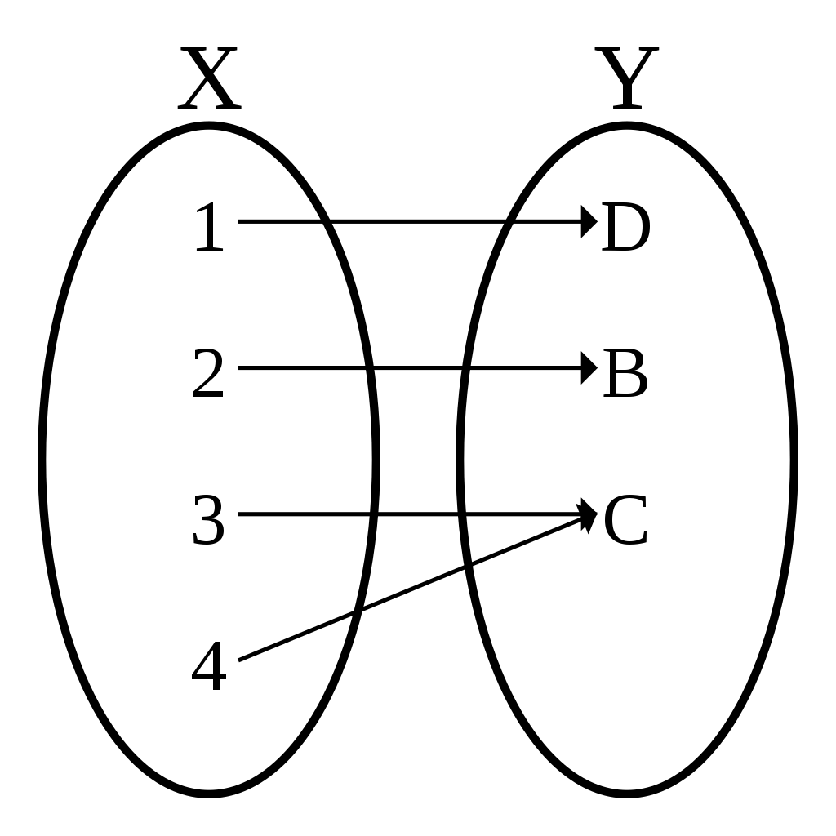
Función Sobreyectiva

Slide 10
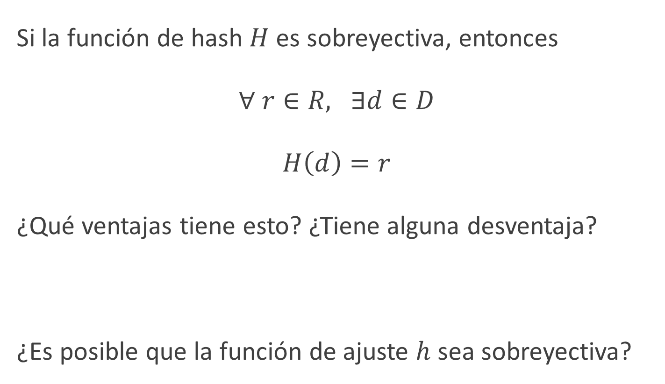
Función Sobreyectiva
Si la función de hash $H$ es sobreyectiva, entonces
$∀ r∈R, ∃d∈D$
$H\left(d\right)=r$
¿Qué ventajas tiene esto? ¿Tiene alguna desventaja?
¿Es posible que la función de ajuste $h$ sea sobreyectiva?

Slide 11
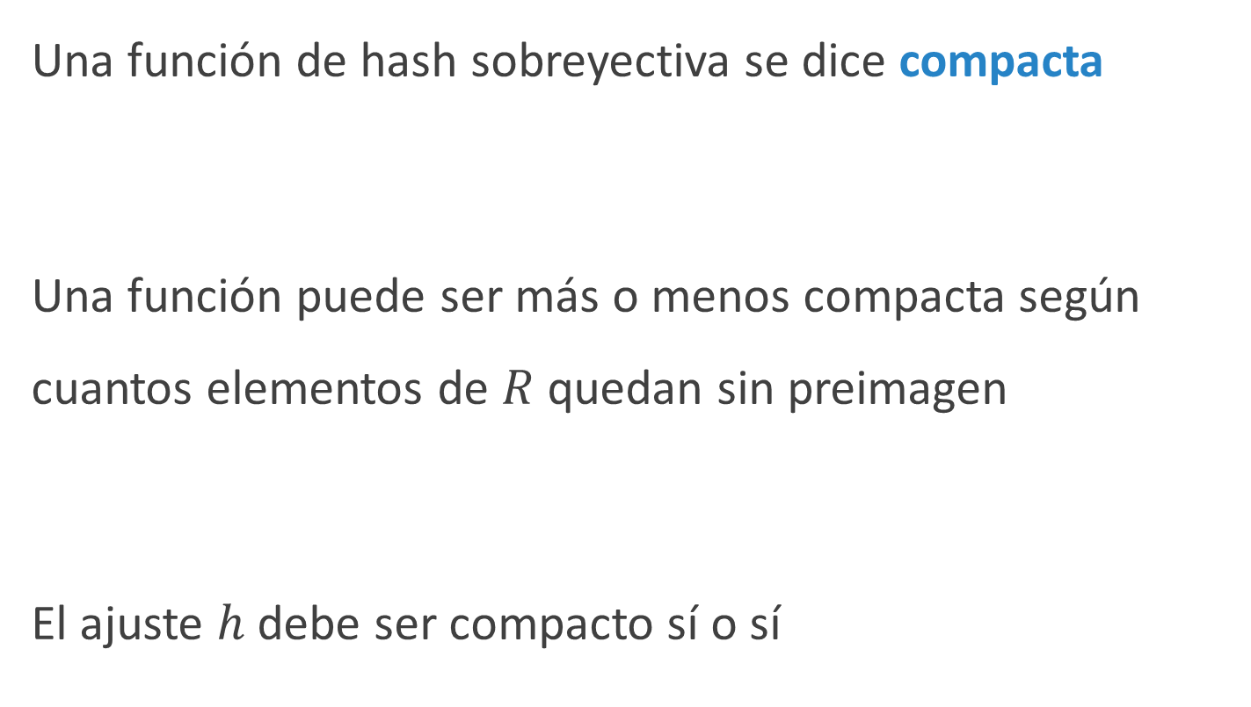
Función Compacta
Una función de hash sobreyectiva se dice compacta
Una función puede ser más o menos compacta según cuantos elementos de $R$ quedan sin preimagen
El ajuste $h$ debe ser compacto sí o sí

Slide 12
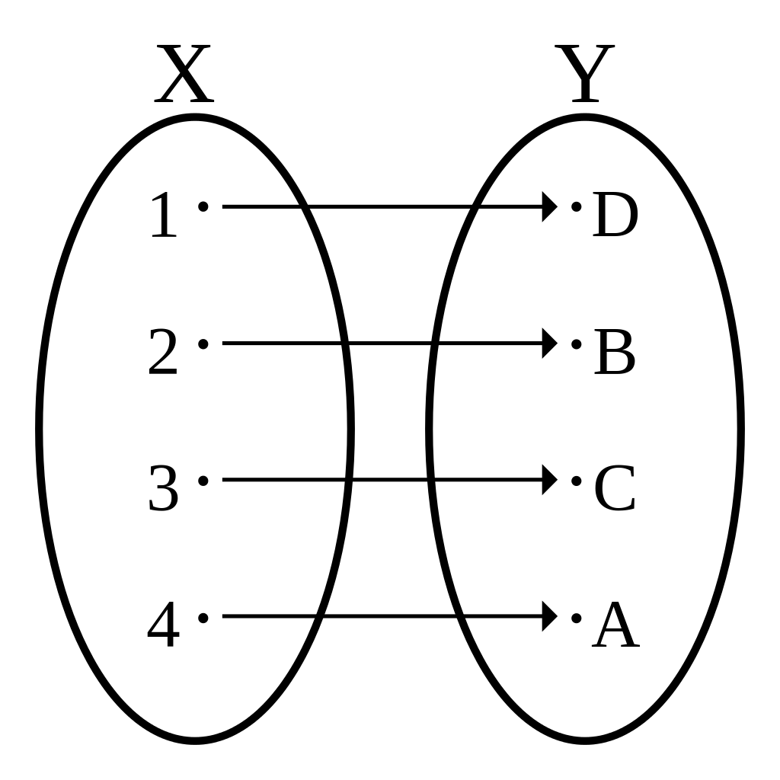
Función Biyectiva

Slide 13

Función Biyectiva
Si la función de hash $H$ es biyectiva, entonces
Es inyectiva
Es sobreyectiva
¿Qué significa esto?

Slide 14
Función Invertible
Para funciones continuas, una función biyectiva es invertible
Pero una función de hash es discreta
Basta con que sea inyectiva para poder invertirla

Slide 15
Propiedades de un hash
Una función de hash puede tener otras propiedades:
Distribución uniforme
Eficiente
Incremental
Efecto avalancha
También afectan al comportamiento de una tabla de hash

Slide 16
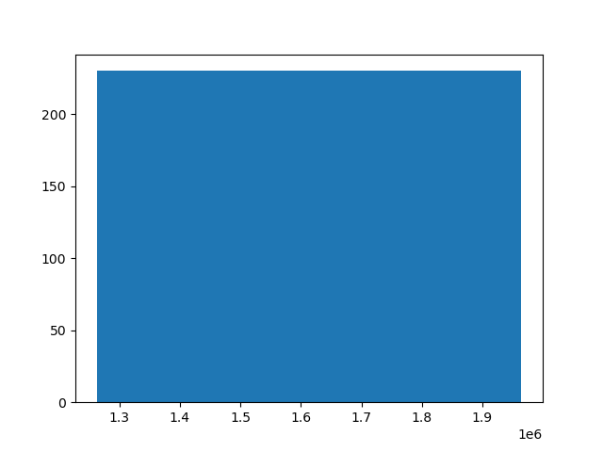
Histograma: N° Alumno
1 bin

Slide 17
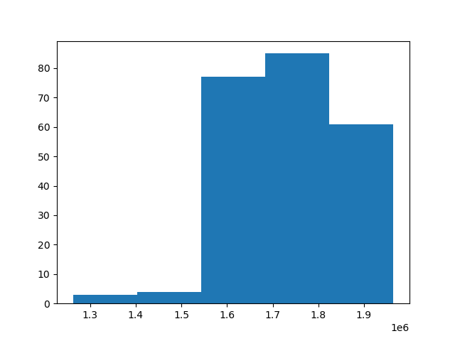
Histograma: N° Alumno
5 bins

Slide 18
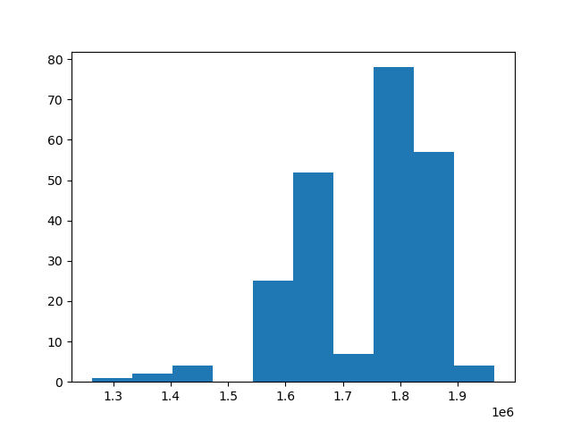
Histograma: N° Alumno
10 bins

Slide 19
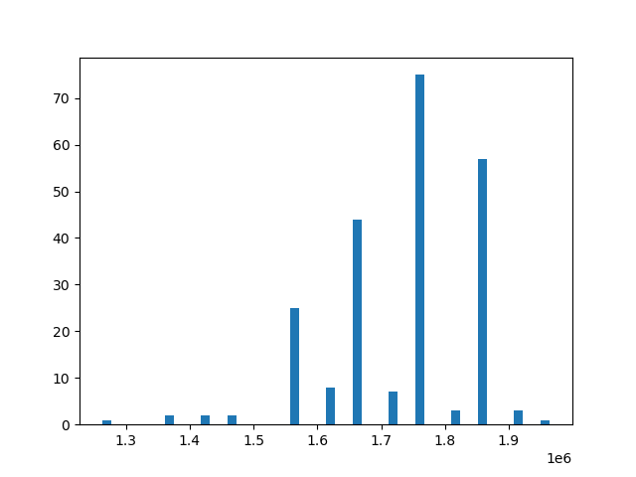
Histograma: N° Alumno
50 bins

Slide 20
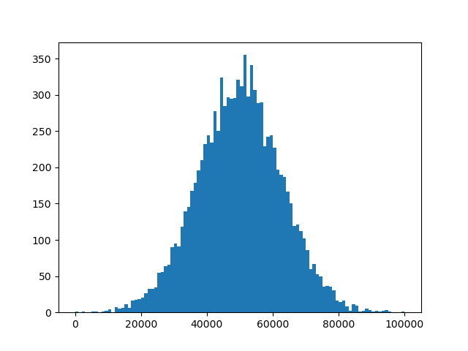
Distribución Normal

Slide 21
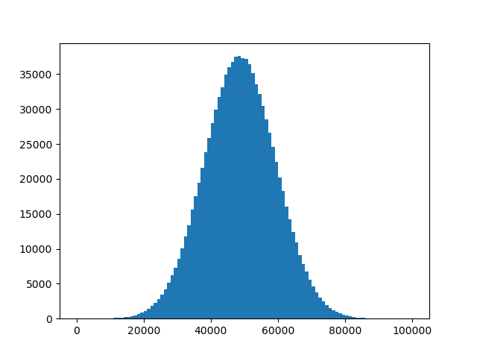
Distribución Normal

Slide 22
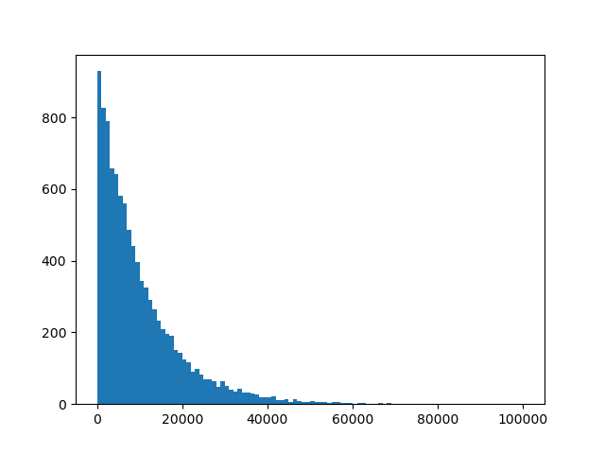
Distribución Exponencial

Slide 23
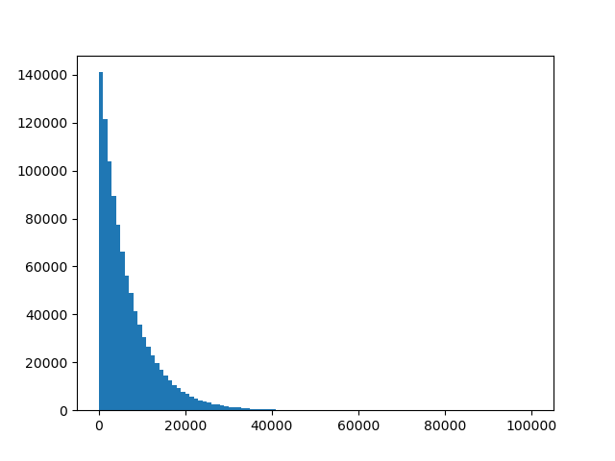
Distribución Exponencial

Slide 24
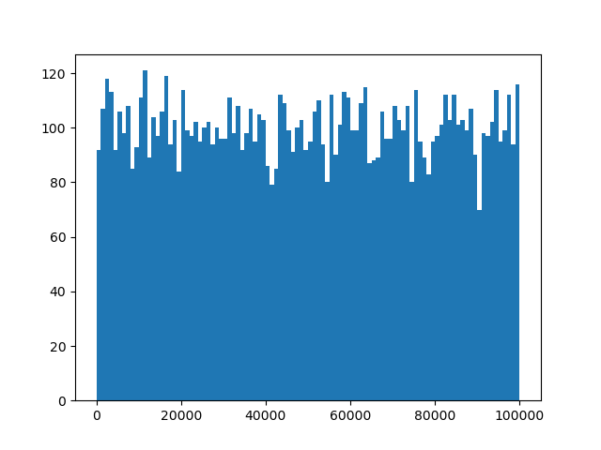
Distribución Uniforme

Slide 25
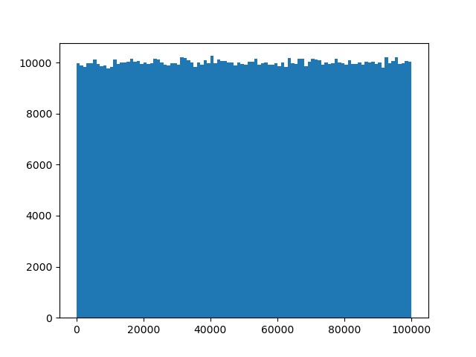
Distribución Uniforme

Slide 26

Distribución vs Tabla
¿Qué efecto tiene en la tabla la distribución del hash $H$?
¿Qué efecto tiene en la tabla la distribución del ajuste $h$?

Slide 27
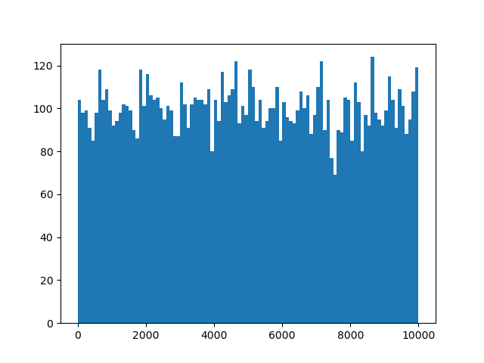
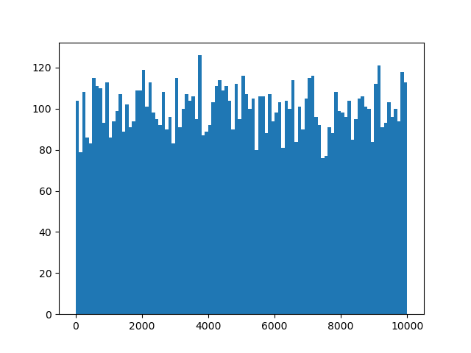
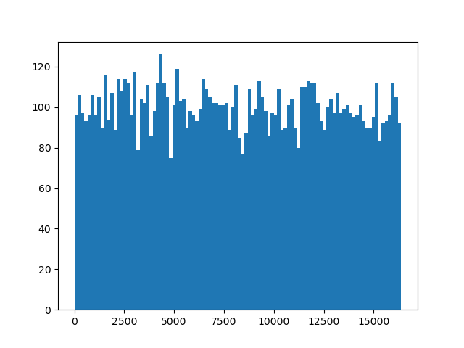







Método de la división
$$m=10000$$
$$n=10000$$
$$m=10007$$
$$h(k)$$
$$m=16384$$
$$0≤k≤100000$$
$$h\left(k\right)=k mod m$$

Slide 28
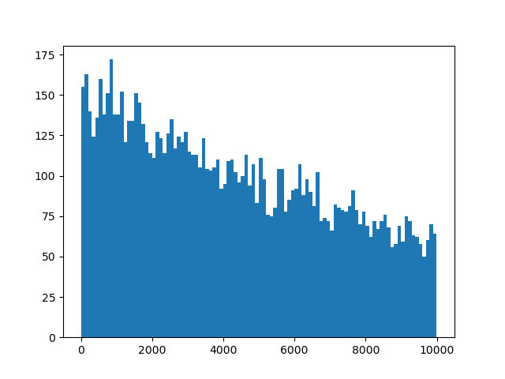
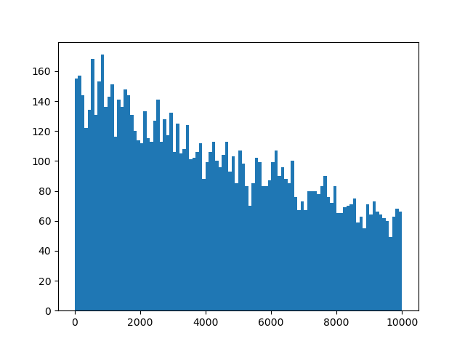
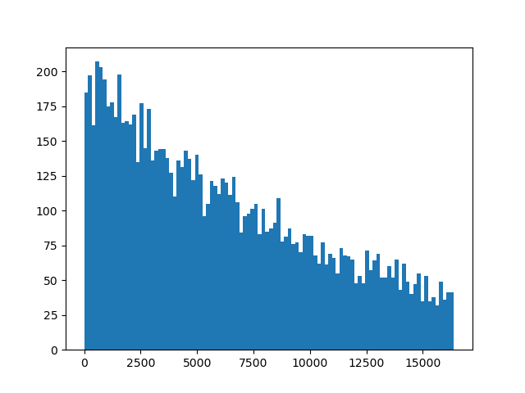
Método de la división
$$m=10000$$
$$n=10000$$
$$m=10007$$
$$h(k)$$
$$m=16384$$
$$0≤k≤100000$$
$$h\left(k\right)=k mod m$$

Slide 29
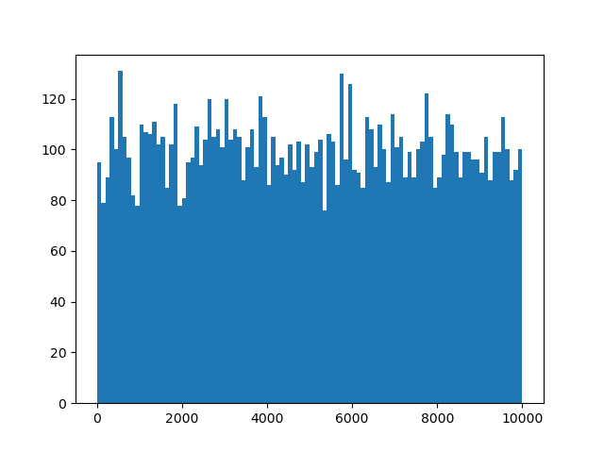
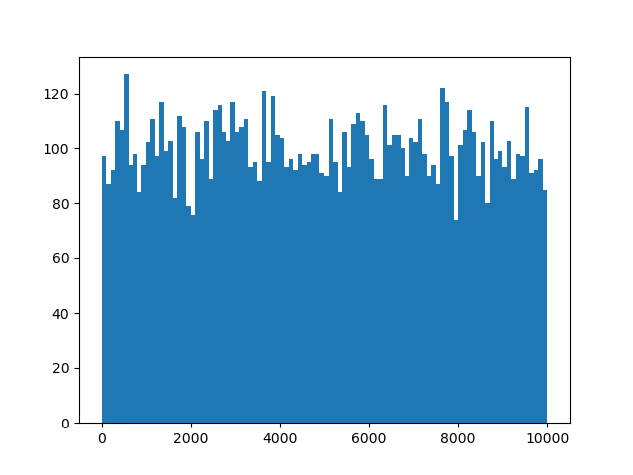
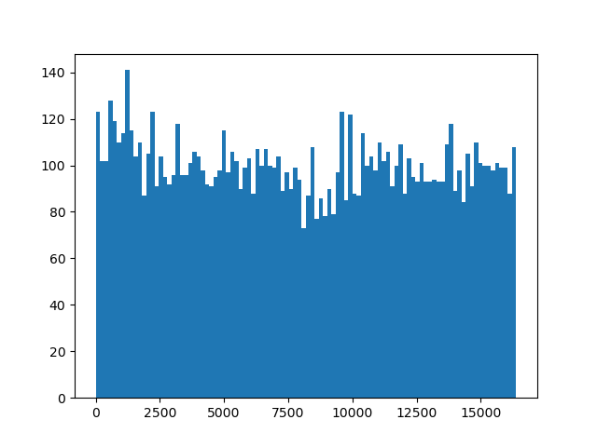
Método de la división
$$m=10000$$
$$n=10000$$
$$m=10007$$
$$h(k)$$
$$m=16384$$
$$0≤k≤100000$$
$$h\left(k\right)=k mod m$$

Slide 30
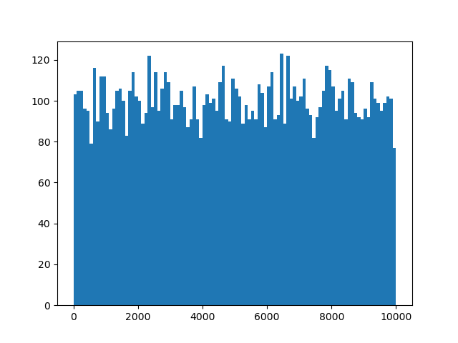
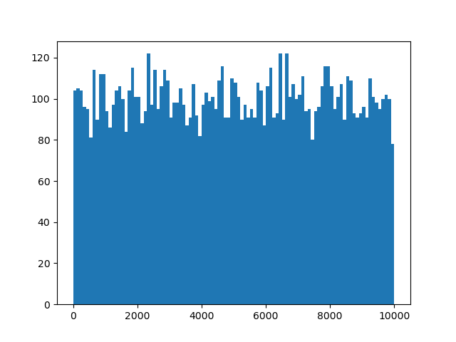
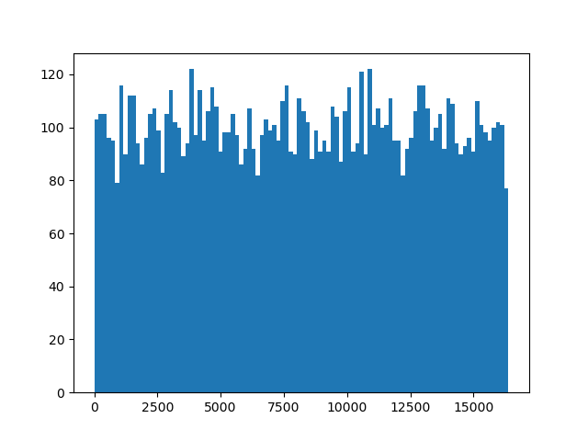

Método de la multiplicación
$$m=10000$$
$$n=10000$$
$$m=10007$$
$$h(k)$$
$$m=16384$$
$$0≤k≤100000$$
$$h\left(k\right)=\left\lfloor \left(φk mod 1\right)⋅m\right\rfloor$$

Slide 31
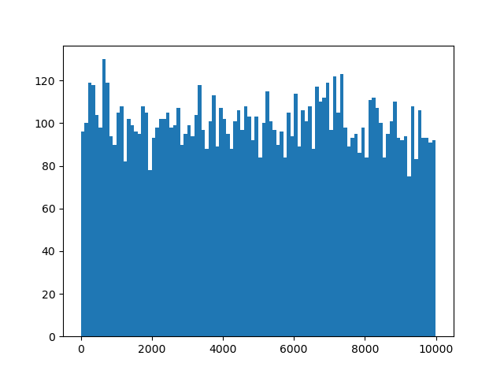


Método de la multiplicación
$$m=10000$$
$$n=10000$$
$$m=10007$$
$$h(k)$$
$$m=16384$$
$$0≤k≤100000$$
$$h\left(k\right)=\left\lfloor \left(φk mod 1\right)⋅m\right\rfloor$$

Slide 32
Método de la multiplicación
$$m=10000$$
$$n=10000$$
$$m=10007$$
$$h(k)$$
$$m=16384$$
$$0≤k≤100000$$
$$h\left(k\right)=\left\lfloor \left(φk mod 1\right)⋅m\right\rfloor$$

Slide 33
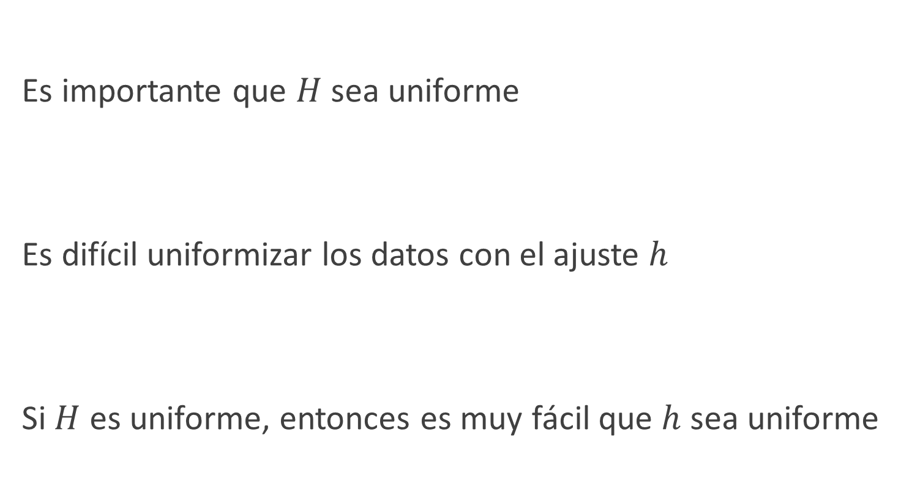

Uniformidad de $H$
Es importante que $H$ sea uniforme
Es difícil uniformizar los datos con el ajuste $h$
Si $H$ es uniforme, entonces es muy fácil que $h$ sea uniforme

Slide 34
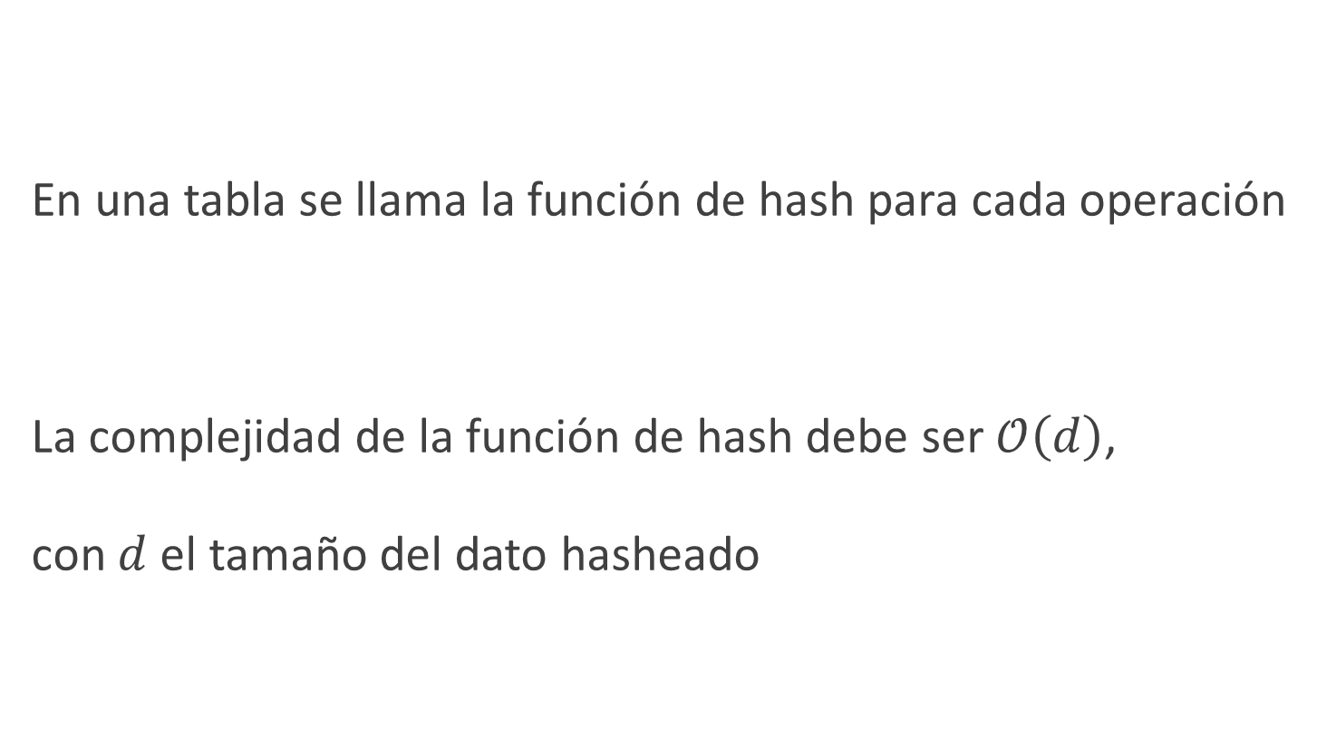
Eficiencia
En una tabla se llama la función de hash para cada operación
La complejidad de la función de hash debe ser $𝒪\left(d\right)$,
con $d$ el tamaño del dato hasheado

Slide 35
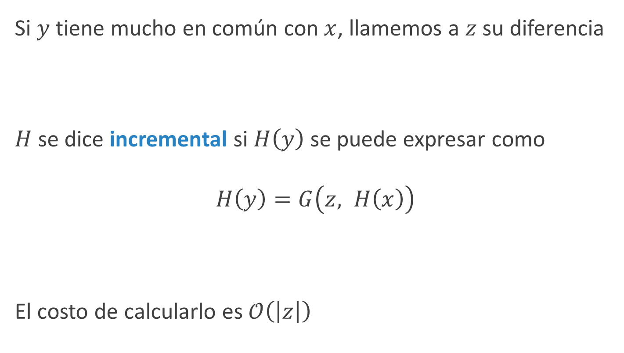
Hash Incremental
Si $y$ tiene mucho en común con $x$, llamemos a $z$ su diferencia
$H$ se dice incremental si $H\left(y\right)$ se puede expresar como
$H\left(y\right)=G\left(z, H\left(x\right)\right)$
El costo de calcularlo es $𝒪\left(\left|z\right|\right)$

Slide 36
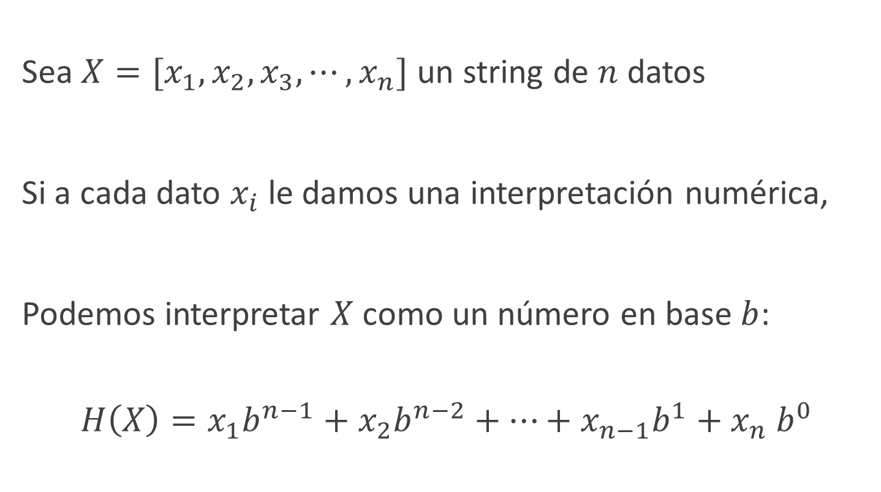
Hash de strings
Sea $X=[x_{1},x_{2},x_{3}, ⋯, x_{n}]$ un string de $n$ datos
Si a cada dato $x_{i}$ le damos una interpretación numérica,
Podemos interpretar $X$ como un número en base $b$:
$$H\left(X\right)=x_{1}b^{n−1}+x_{2}b^{n−2}+⋯+x_{n−1}b^{1}+x_{n} b^{0}$$

Slide 37

Hash de strings
$$H\left(X\right)=x_{1}b^{n−1}+x_{2}b^{n−2}+⋯+x_{n−1}b^{1}+x_{n} b^{0}$$
$$H\left(X\right)=\sum_{i=1}^{n}{x_{i}b^{n−i}}$$

Slide 38

Rolling hash
¿Cómo obtener $H\left(X\left[5 :8\right]\right)$a partir de $H\left(X\left[4 :7\right]\right)$?
$X\left[4 :7\right]=[x_{4},x_{5},x_{6},x_{7}]$
$X\left[5 :8\right]=[x_{5},x_{6},x_{7},x_{8}]$

Slide 39
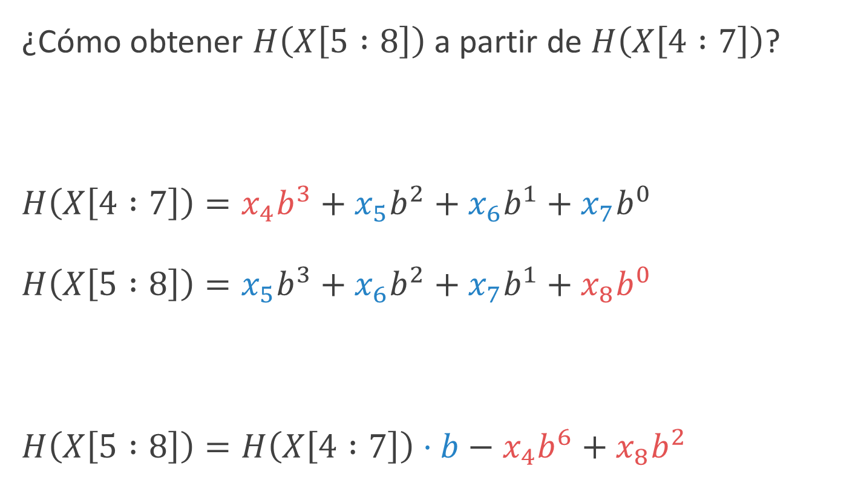
Rolling hash
¿Cómo obtener $H\left(X\left[5 :8\right]\right)$a partir de $H\left(X\left[4 :7\right]\right)$?
$H\left(X\left[4 :7\right]\right)=x_{4}b^{3}+x_{5}b^{2}+{x_{6}b}^{1}+x_{7}b^{0}$
$H\left(X\left[5 :8\right]\right)=x_{5}b^{3}+x_{6}b^{2}+x_{7}b^{1}+x_{8}b^{0}$
$H\left(X\left[5 :8\right]\right)=H\left(X\left[4 :7\right]\right)⋅b−x_{4}b^{6}+x_{8}b^{2}$

Slide 40
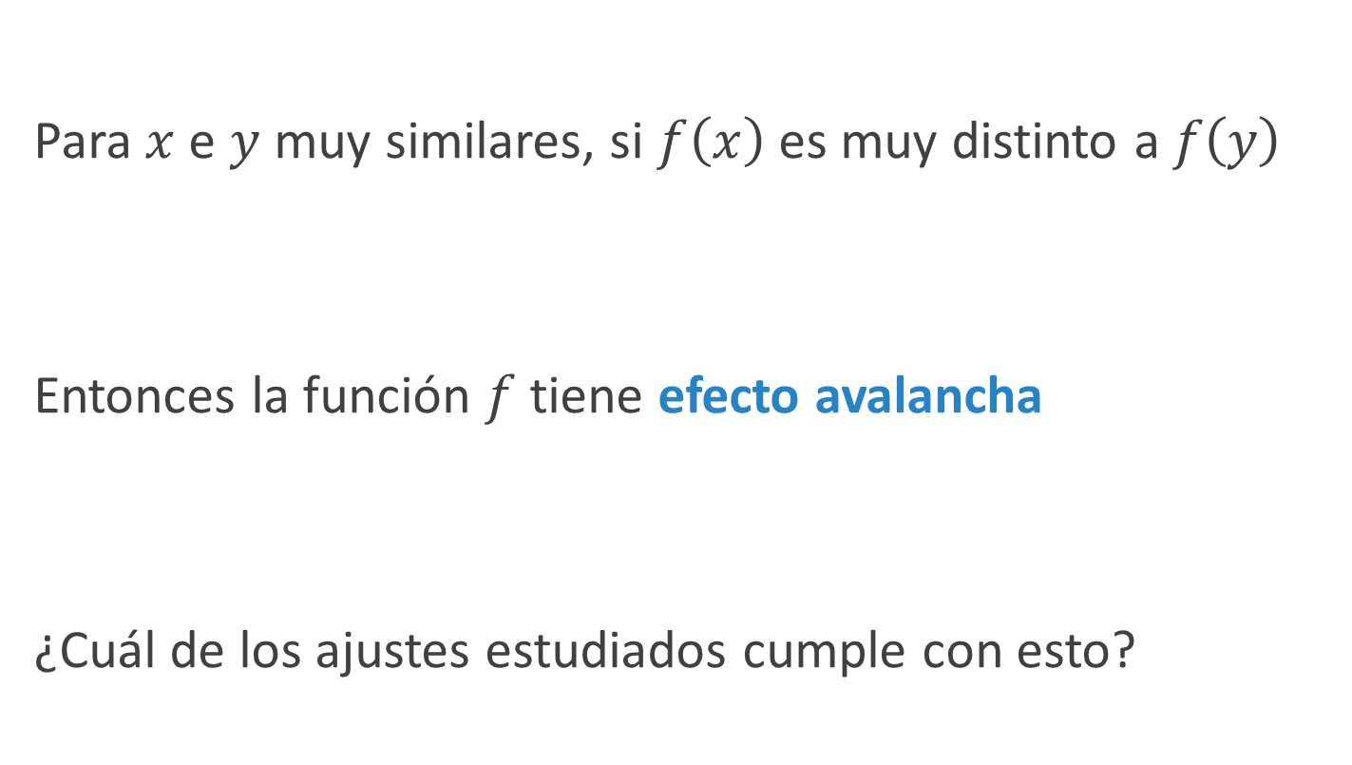
Efecto avalancha
Para $x$ e $y$ muy similares, si $f\left(x\right)$ es muy distinto a $f\left(y\right)$
Entonces la función $f$ tiene efecto avalancha
¿Cuál de los ajustes estudiados cumple con esto?

Slide 41
Efecto avalancha
El método de la multiplicación tiene efecto avalancha
Esto es útil cuando se insertan muchas claves muy similares: estas se reparten a lo largo de la tabla
Para distribuciones muy concentradas, ayuda a uniformizar

